Slide 1


Python Redpill:
Saindo da Matrix
Matheus dos Santos

Slide 2
Então você escolheu a pílula vermelha...
I

Slide 3
Bem-vindo ao Python...
Python é uma linguagem de programação poderosa e fácil de aprender. Com sua sintaxe clara e simples, é uma excelente escolha para iniciantes. Neste ebook, vamos explorar os conceitos básicos que você precisa para começar a programar em Python.

Slide 4
Instalando Python
Para começar, você precisa instalar Python no seu computador. Visite python.org e baixe a versão mais recente. Siga as instruções de instalação e, em seguida, abra o IDLE (ambiente de desenvolvimento integrado do Python) para começar a programar.

Slide 5
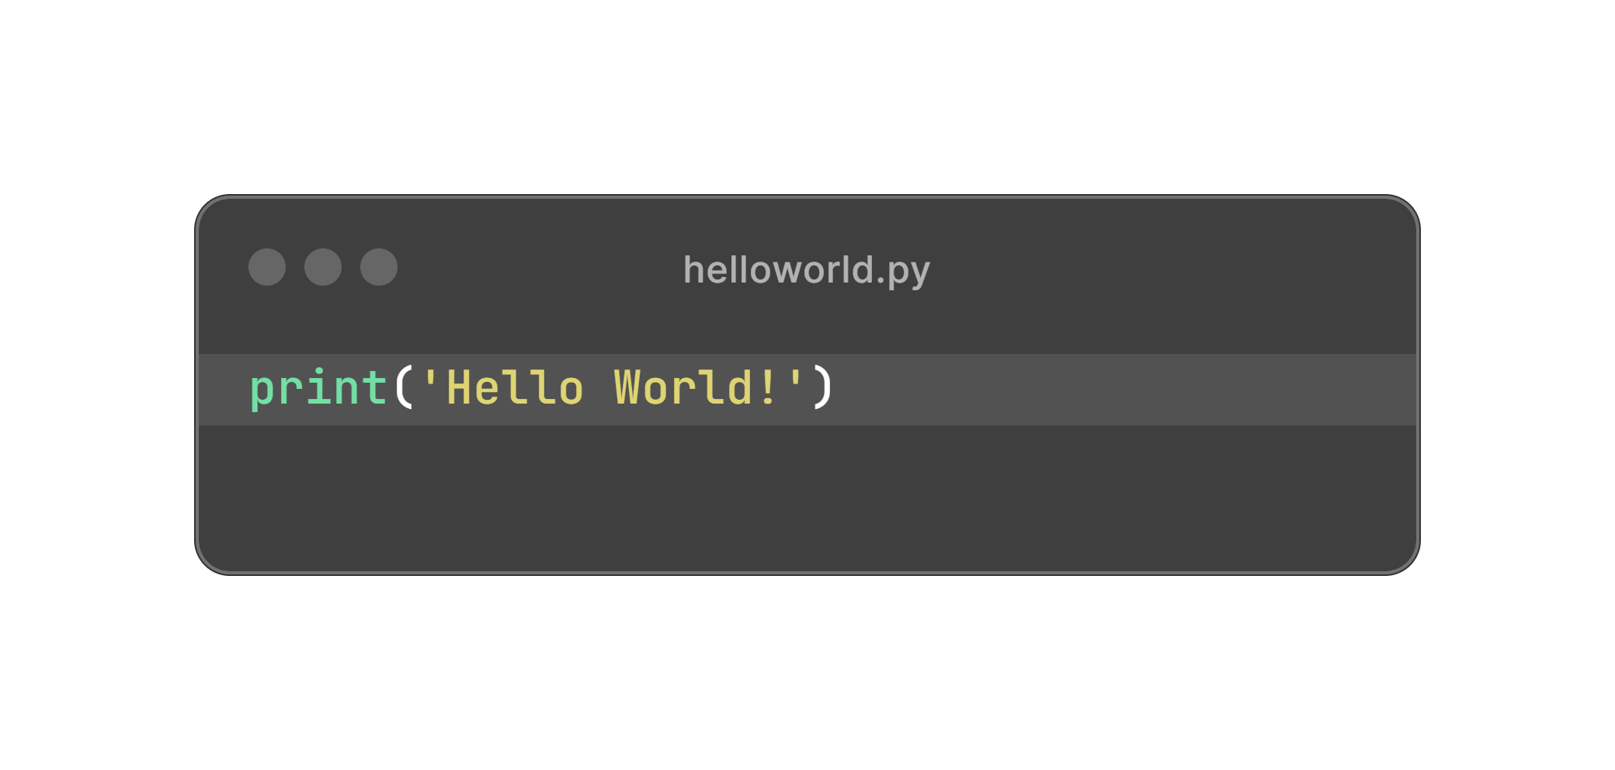
Hello, World!
Vamos começar com um clássico: o programa "Hello, World!".
Este código simples exibe a frase "Hello, World!" na tela. É uma ótima maneira de se familiarizar com a sintaxe do Python.

Slide 6
Variáveis e Tipos de Dados
II

Slide 7
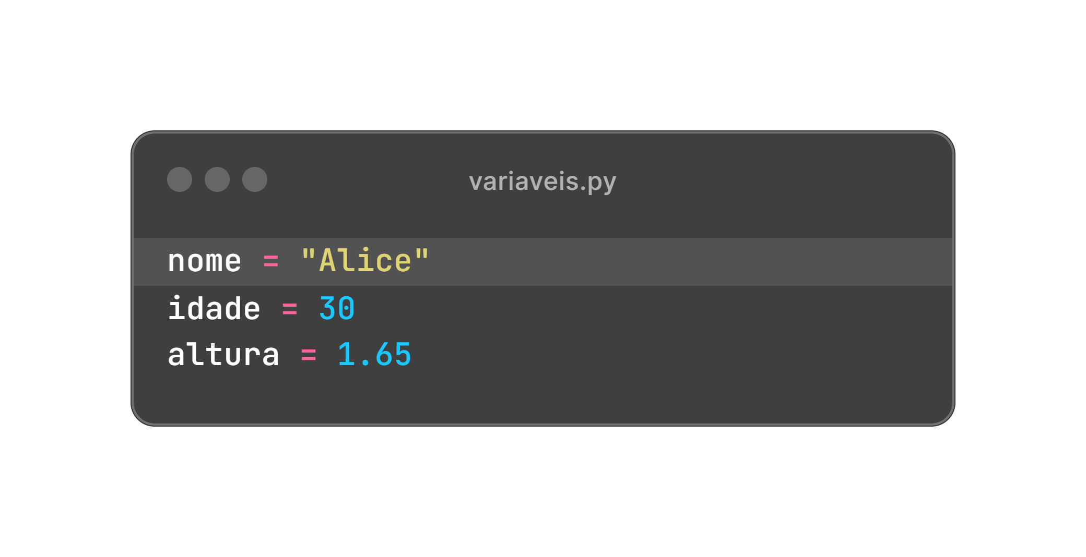
Armazenando Informação
Variáveis são usadas para armazenar dados. Em Python, não é necessário declarar o tipo de dado; a linguagem faz isso automaticamente.
Aqui, nome é uma string, idade é um inteiro, e altura é um número de ponto flutuante.

Slide 8
Operações
III

Slide 9
Realizando cálculos
Python suporta operadores matemáticos como adição, subtração, multiplicação e divisão.
Esses operadores ajudam a realizar cálculos simples e complexos.

Slide 10
Estruturas de controle
IV

Slide 11
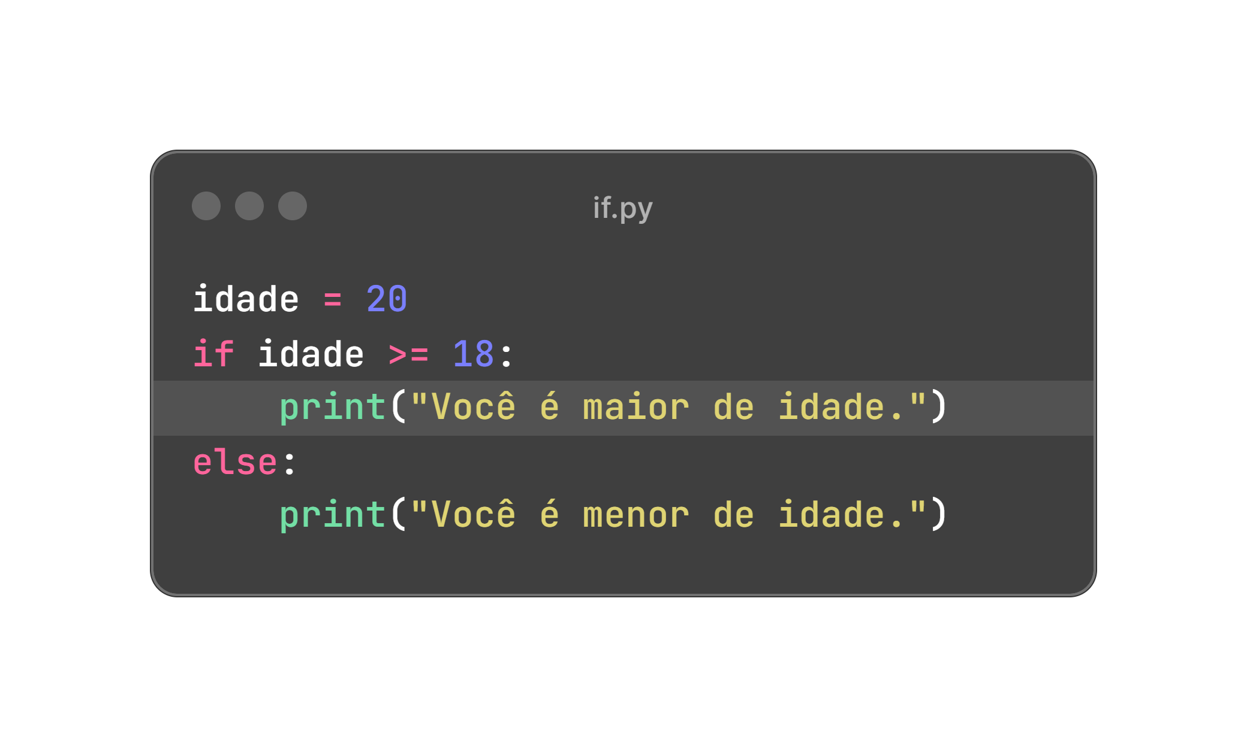
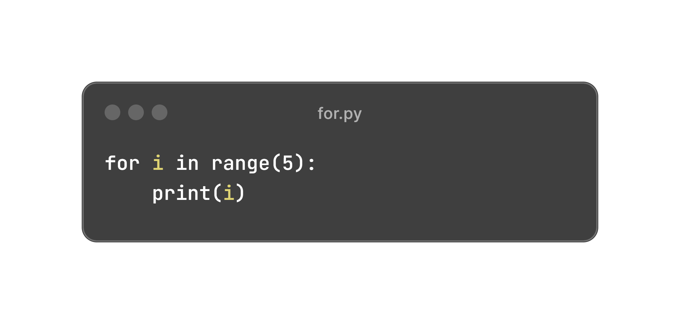
Tomando decisões
O for e o while são usados para loops.
Estruturas de controle permitem que seu programa tome decisões e repita ações.
O if é usado para decisões condicionais. O for e o while são usados para loops.

Slide 12
Funções
V

Slide 13
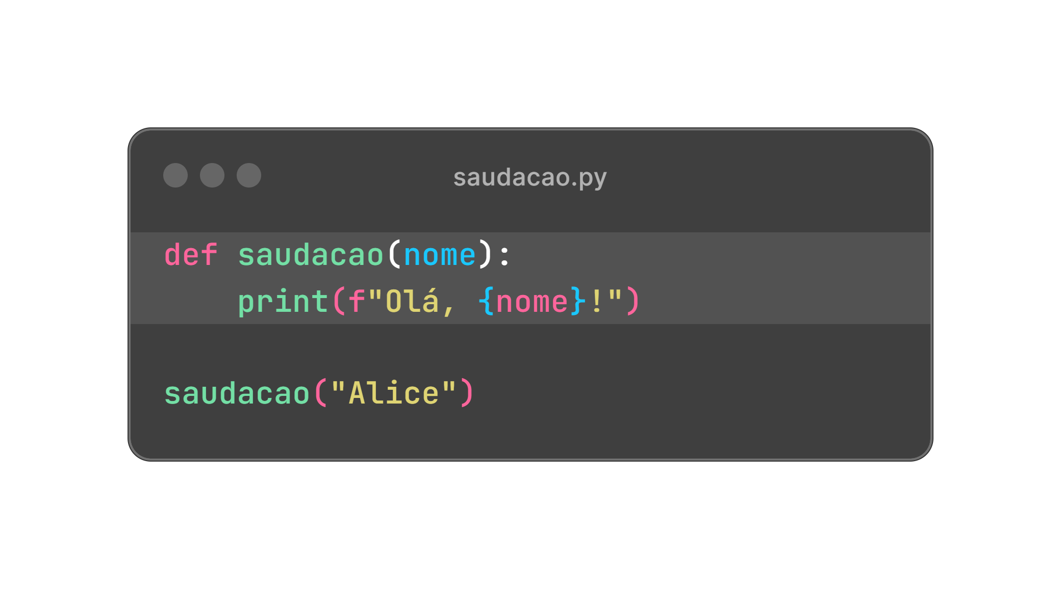
Organizando código
O for e o while são usados para loops.
Aqui, saudacao é uma função que recebe um nome e imprime uma saudação.
Funções ajudam a organizar e reutilizar código.
Aqui, saudacao é uma função que recebe um nome e imprime uma saudação.

Slide 14
Listas e Dicionários
VI

Slide 15
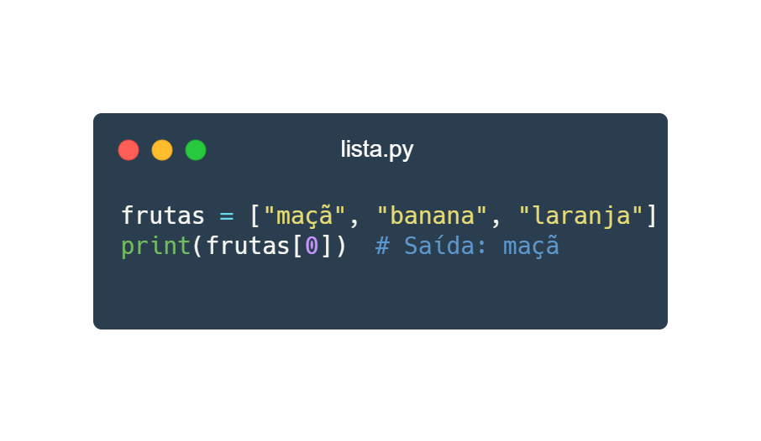
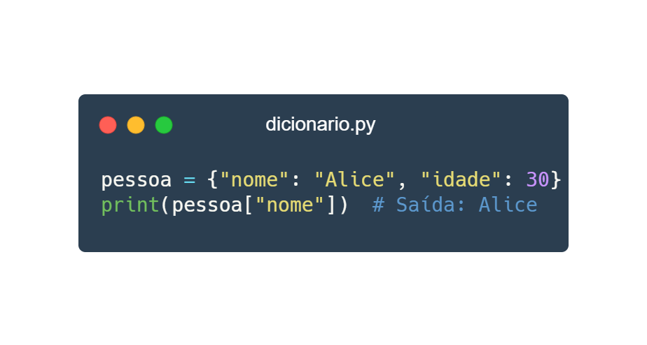
Colecionando Dados
O for e o while são usados para loops.
Aqui, saudacao é uma função que recebe um nome e imprime uma saudação.
Listas armazenam vários itens em uma única variável.
Dicionários armazenam pares de chave-valor.

Slide 16
Trabalhando com arquivos
VII

Slide 17
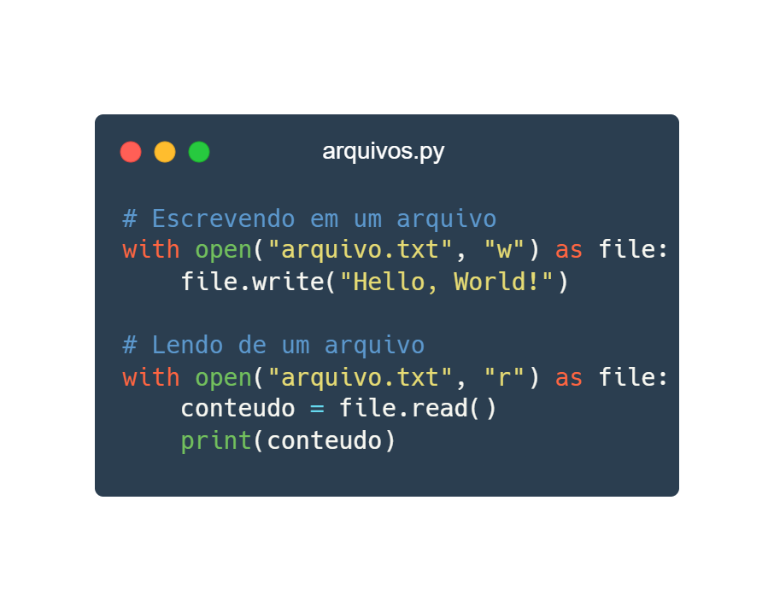
Salvando e lendo dados
O for e o while são usados para loops.
Aqui, saudacao é uma função que recebe um nome e imprime uma saudação.
Você pode ler e escrever arquivos em Python usando as funções open, read, e write.

Slide 18
Alguns exemplos de programas
VIII

Slide 19
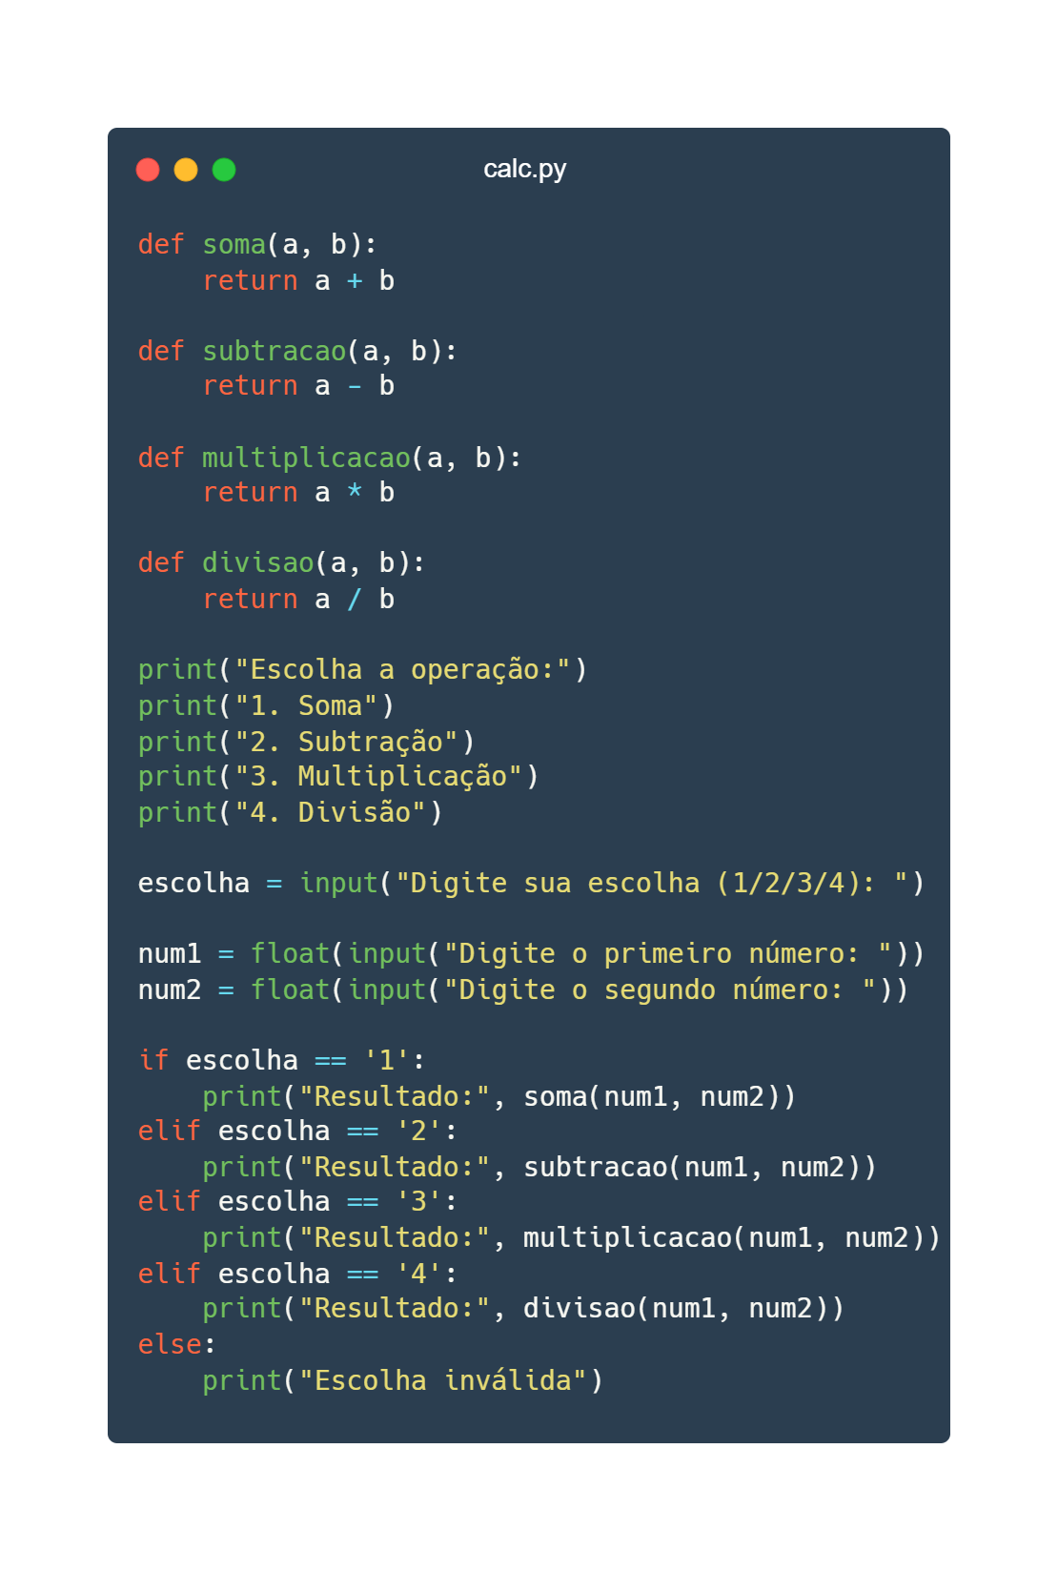
Colocando tudo em prática
O for e o while são usados para loops.
Aqui, saudacao é uma função que recebe um nome e imprime uma saudação.
Programa I: Calculadora Simples

Slide 20
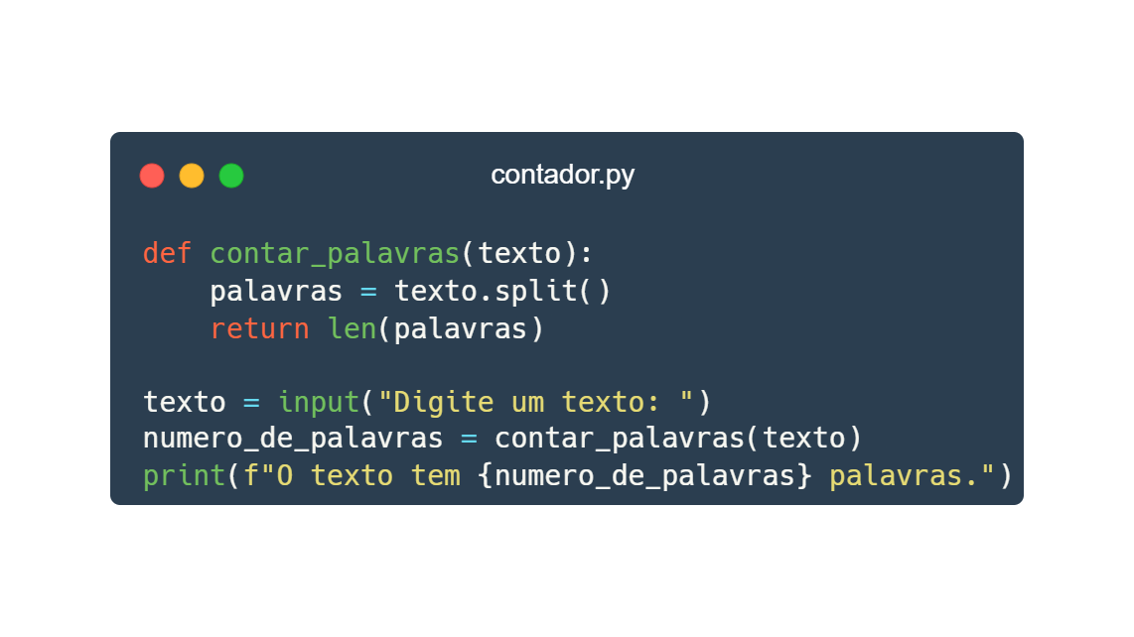
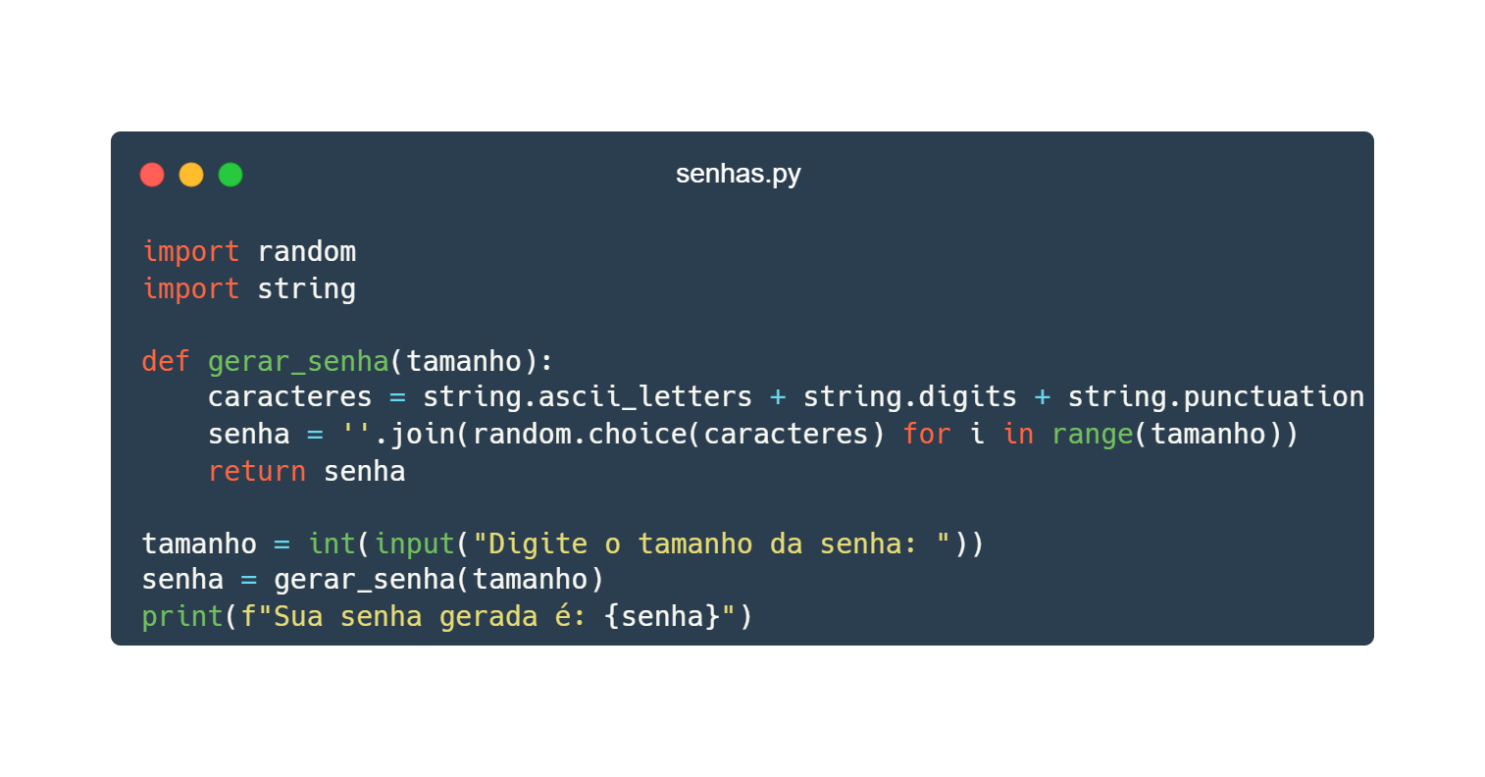
Colocando tudo em prática
O for e o while são usados para loops.
Aqui, saudacao é uma função que recebe um nome e imprime uma saudação.
Programa II: Contador de Palavras
Programa III: Gerador de Senhas

Slide 21

Agradecimentos
O for e o while são usados para loops.
Aqui, saudacao é uma função que recebe um nome e imprime uma saudação.
Obrigado pela leitura.
Este Ebook foi gerado artificialmente, e diagramado por um ser humano.
O passo a passo se encontra no Github abaixo.
Este conteúdo foi gerado com fins didáticos de construção, não tendo passado por uma validação cuidadosa humana no conteúdo e podendo conter erros gerados por IA.

